Slide 1
Tập đọc
Cảnh đẹp non sông

Slide 2
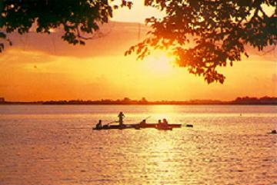
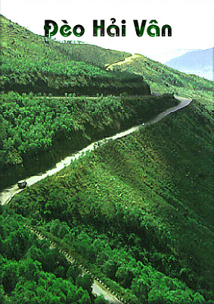
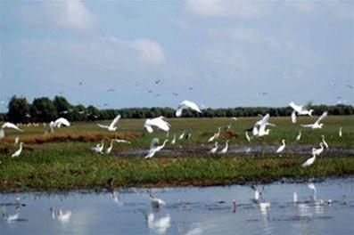
Chiều Hồ Tây
Hải Vân
Đồng Tháp Mười

Slide 3
LUYỆN ĐỌC
Hãy lắng nghe cô đọc và đọc thầm theo!

Slide 4
Cảnh đẹp non sông
Đồng Đăng có phố Kì Lừa,
Có nàng Tô Thị, có chùa Tam Thanh. * Gió đưa cành trúc la đà,
Tiếng chuông Trấn Vũ, canh gà Thọ Xương.
Mịt mù khói tỏa ngàn sương,
Nhịp chày Yên Thái, mặt gương Tây Hồ. * Đường vô xứ Nghệ quanh quanh,
Non xanh nước biếc như tranh họa đồ. * Hải Vân bát ngát nghìn trùng
Hòn Hồng sừng sững đứng trong vịnh Hàn. * Nhà Bè nước chảy chia hai
Ai về Gia Định, Đồng Nai thì về. * Đồng Tháp Mười cò bay thẳng cánh
Nước Tháp Mười lóng lánh cá tôm.
Ca dao

Slide 5
Luyện đọc từ khó
ngàn sương
sừng sững
quanh quanh
lóng lánh

Slide 6
Luyện đọc đoạn và giải nghĩa từ

Slide 7
Đồng Đăng có phố Kì Lừa,
Có nàng Tô Thị, có chùa Tam Thanh.
Đồng Đăng: thị trấn thuộc tỉnh Lạng Sơn

Slide 8
Gió đưa cành trúc la đà
Tiếng chuông Trấn Vũ, canh gà Thọ Xương.
Mịt mù khói tỏa ngàn sương,
Nhịp chày Yên Thái, mặt gương Tây Hồ.
la đà: sà xuồng thấp với dáng vẻ nhẹ nhàng lả lướt.
Canh gà: tiếng gà lúc trời sắp sáng.
Nhịp chày Yên Thái: tiếng chày giã vỏ cây dó để làm giấy ở làng Yên Thái.
Tây Hồ: tức là Hồ Tây, ở Hà Nội.

Slide 9
Đường vô xứ Nghệ quanh quanh,
Non xanh nước biếc như tranh hoạ đồ.
Xứ Nghệ: vùng Nghệ An, Hà Tĩnh nói chung.

Slide 10
Hải Vân bát ngát nghìn trùng
Hòn Hồng sừng sững đứng trong vịnh Hàn.
Hải Vân: ngọn đèo cao nằm ngang giữa tỉnh Thừa Thiên Huế và thành phố Đà Nẵng.

Slide 11
Nhà Bè nước chảy chia hai
Ai về Gia Định, Đồng Nai thì về.
Nhà Bè: sông chảy giữa tỉnh Đồng Nai và Thành phố Hồ Chí Minh.

Slide 12
Đồng Tháp Mười cò bay thẳng cánh
Nước Tháp Mười lóng lánh cá tôm.
Đồng Tháp Mười: vùng đất trũng rộng lớn thuộc các tỉnh Long An, Tiền Giang, Đồng Tháp.

Slide 13
Luyện đọc đoạn

Slide 14
Cảnh đẹp non sông
Đồng Đăng có phố Kì Lừa,
Có nàng Tô Thị, có chùa Tam Thanh. * Gió đưa cành trúc la đà,
Tiếng chuông Trấn Vũ, canh gà Thọ Xương.
Mịt mù khói tỏa ngàn sương,
Nhịp chày Yên Thái, mặt gương Tây Hồ. * Đường vô xứ Nghệ quanh quanh,
Non xanh nước biếc như tranh họa đồ. * Hải Vân bát ngát nghìn trùng
Hòn Hồng sừng sững đứng trong vịnh Hàn. * Nhà Bè nước chảy chia hai
Ai về Gia Định, Đồng Nai thì về. * Đồng Tháp Mười cò bay thẳng cánh
Nước Tháp Mười lóng lánh cá tôm.
Ca dao

Slide 15
Tìm hiểu bài

Slide 16
1. Mỗi câu ca dao nói đến một vùng. Đó là những vùng nào ? Mỗi vùng có cảnh đẹp gì ?

Slide 17
1. Lạng Sơn
Đồng Đăng có phố Kì Lừa,
Có nàng Tô Thị, có chùa Tam Thanh.

Slide 18
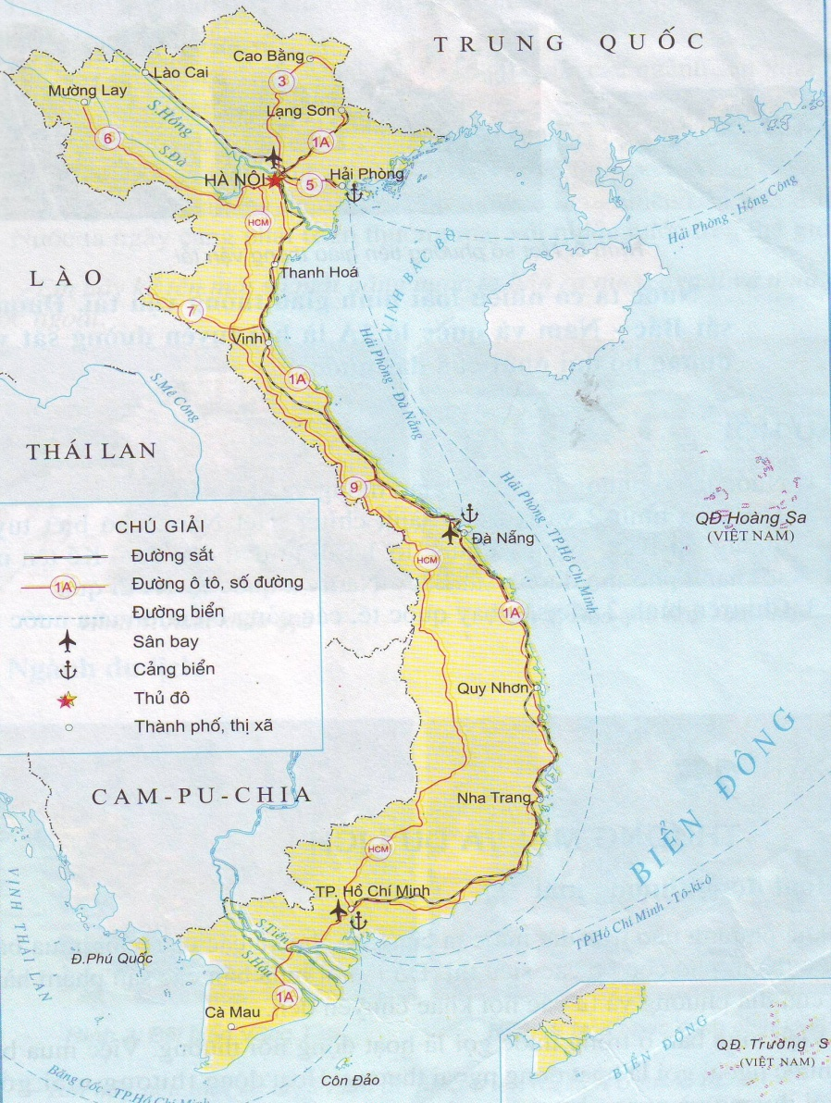
* Câu 1: Lạng Sơn
LẠNG SƠN

Slide 19
1. Lạng Sơn
Đồng Đăng có phố Kì Lừa,
Có nàng Tô Thị, có chùa Tam Thanh.
*1: Lạng Sơn: phố Kì Lừa, nàng Tô Thị, chùa Tam Thanh.

Slide 20
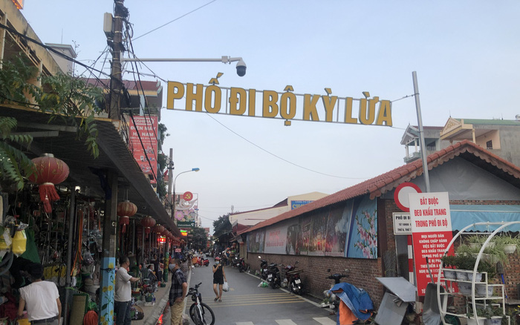
Phố Kì Lừa

Slide 21
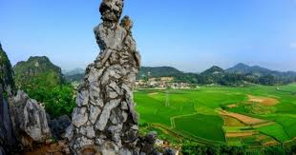
Hòn Vọng Phu- Nàng Tô Thị bồng con chờ chồng.

Slide 22
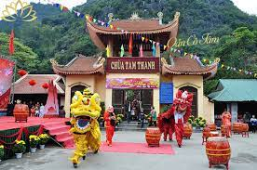
Chùa Tam Thanh

Slide 23
2. Hà Nội
Gió đưa cành trúc la đà,
Tiếng chuông Trấn Vũ, canh gà Thọ Xương.
Mịt mù khói tỏa ngàn sương,
Nhịp chày Yên Thái, mặt gương Tây Hồ.

Slide 24
* Câu 2: Hà Nội
HÀ NỘI

Slide 25
2. Hà Nội
Gió đưa cành trúc la đà,
Tiếng chuông Trấn Vũ, canh gà Thọ Xương.
Mịt mù khói tỏa ngàn sương,
Nhịp chày Yên Thái, mặt gương Tây Hồ.
*2: Hà Nội: chuông Trấn Vũ, Thọ Xương, Yên Thái, Tây Hồ.

Slide 26
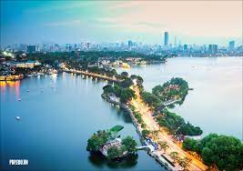
Hồ Tây

Slide 27
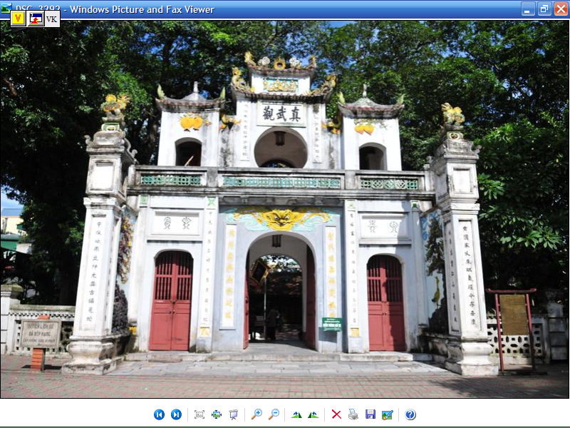
CHÙA TRẤN VŨ

Slide 28
3. Nghệ An
Đường vô xứ Nghệ quanh quanh,
Non xanh nước biếc như tranh họa đồ.

Slide 29
* Câu 3: Nghệ An - Hà Tĩnh
NGHỆ AN

Slide 30
3. Nghệ An
Đường vô xứ Nghệ quanh quanh,
Non xanh nước biếc như tranh họa đồ.
*3: Nghệ An: đường quanh quanh, non xanh nước biếc,…

Slide 31
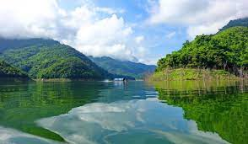
Cảnh non xanh nước biếc ở xứ Nghệ

Slide 32
4. Huế – Đà Nẵng
Hải Vân bát ngát nghìn trùng
Hòn Hồng sừng sững đứng trong vịnh Hàn.

Slide 33
* Câu 4: Huế - Đà Nẵng
HUẾ
ĐÀ NẴNG

Slide 34
4. Huế – Đà Nẵng
Hải Vân bát ngát nghìn trùng
Hòn Hồng sừng sững đứng trong vịnh Hàn.
*4: Huế – Đà Nẵng: Hải Vân bát ngát, Hòn Hồng, Vịnh Hàn.

Slide 35
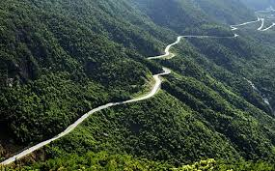
Đèo Hải Vân

Slide 36
5. TP Hồ Chí Minh - Đồng Nai
Nhà Bè nước chảy chia hai
Ai về Gia Định, Đồng Nai thì về.

Slide 37
* Câu 5: TP.Hồ Chí Minh - Đồng Nai.
ĐÔNG NAI
TP HHÒ CHÍ MINH

Slide 38
5. TP Hồ Chí Minh - Đồng Nai
Nhà Bè nước chảy chia hai
Ai về Gia Định, Đồng Nai thì về.
*5: TP Hồ Chí Minh - Đồng Nai: Nhà Bè, Gia Định, Đồng Nai.

Slide 39
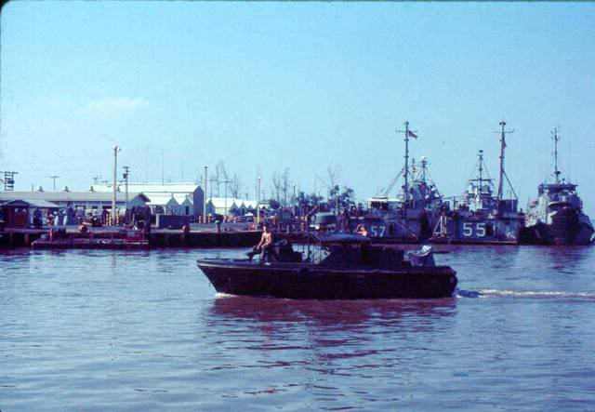
Cảng Nhà Bè

Slide 40
6. Đồng Tháp mười
Đồng Tháp Mười cò bay thẳng cánh
Nước Tháp Mười lóng lánh cá tôm.

Slide 41
* Câu 6: Đồng Tháp Mười
ĐÔNG THÁP MƯỜI

Slide 42
6. Đồng Tháp mười
Đồng Tháp Mười cò bay thẳng cánh
Nước Tháp Mười lóng lánh cá tôm.
*6: Đồng Tháp Mười: thẳng cánh cò bay, lóng lánh cá tôm.

Slide 43
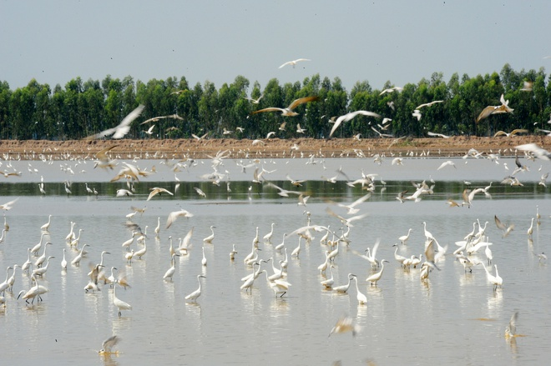
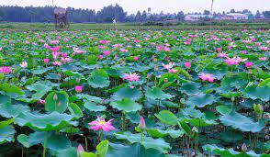
Vùng Đồng Tháp Mười

Slide 44
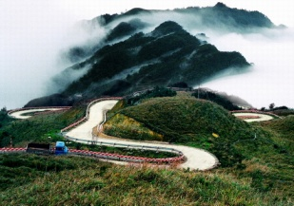
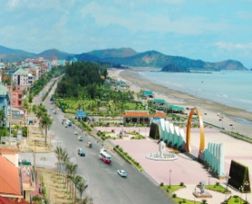
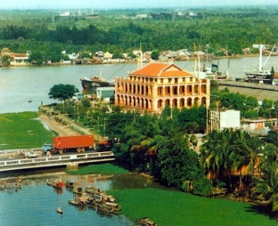
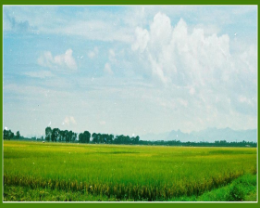
LẠNG SƠN
HÀ NỘI
NGHỆ AN
HUẾ
ĐÀ NẴNG
ĐỒNG NAI
TP HÒ CHÍ MINH
ĐÔNG THÁP MƯỜI

Slide 45
2.Theo em, ai đã giữ gìn tô điểm cho non sông ta ngày càng đẹp hơn ?
Chính nhân dân lao động Việt Nam.

Slide 46
Nội dung
Các câu ca dao ca ngợi vẻ đẹp của các vùng miền trên đất nước ta.
Notes:
Nêu mục tiêu

Slide 47
MỜI CÁC EM ĐI DU LỊCH QUA MÀN ẢNH NHỎ

Slide 48
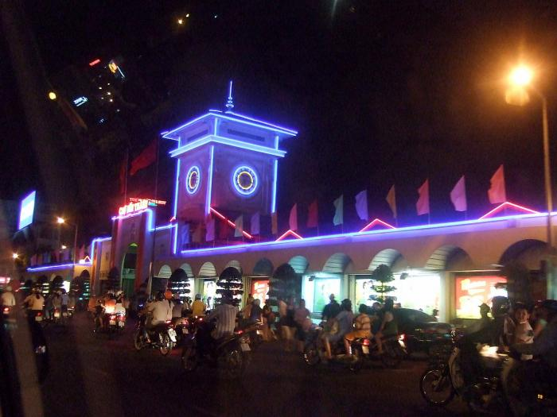
DU LỊCH QUA MÀN ẢNH NHỎ
CHỢ BẾN THÀNH – THÀNH PHỐ HỒ CHÍ MINH

Slide 49
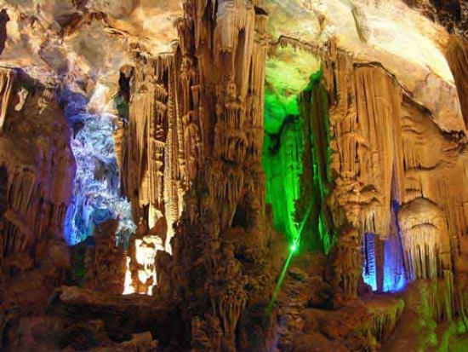
DU LỊCH QUA MÀN ẢNH NHỎ
Động Phong Nha - Quảng Bình

Slide 50
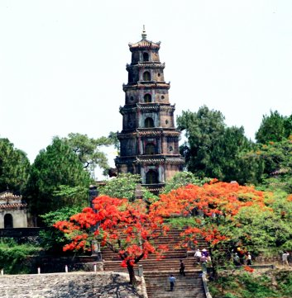
DU LỊCH QUA MÀN ẢNH NHỎ
Chùa Thiên Mụ -Huế

Slide 51
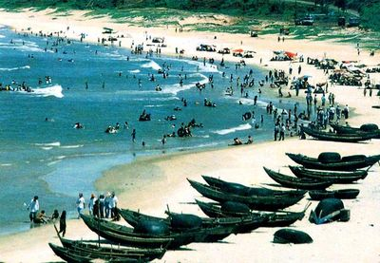
DU LỊCH QUA MÀN ẢNH NHỎ
Cửa Tùng - Quảng Trị

Slide 52
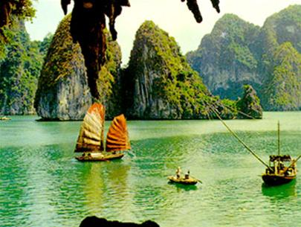
DU LỊCH QUA MÀN ẢNH NHỎ
Vịnh Hạ Long - Quảng Ninh

Slide 53
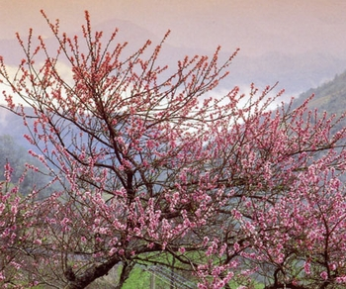
DU LỊCH QUA MÀN ẢNH NHỎ
Cảnh đẹp Mù Căng Chải

Slide 54
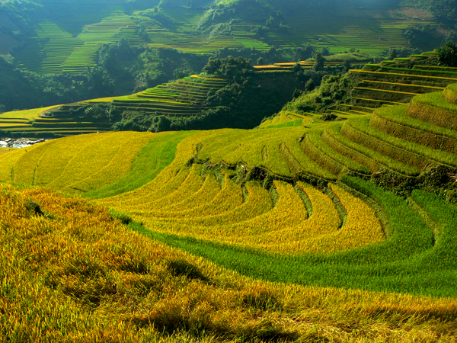
DU LỊCH QUA MÀN ẢNH NHỎ
Ruộng Bậc Thang – Mù Căng Chải

Slide 55
Dặn dò
- Học thuộc lòng bài thơ.
-Chuẩn bị bài tập đọc tiếp theo.

